Slide 1
«Расчет и проектирование конструкций в среде SCAD Office 21» г. Москва, 23 апреля 2014 г.
Приближенные методики расчета зданий с системой сейсмоизоляции на сейсмические воздействия.
Бубис А.А., Юн А.Я., Петряшев С.О., Петряшев Н.О.
ЦИСС ЦНИИСК им. В. А. Кучеренко.

Slide 2
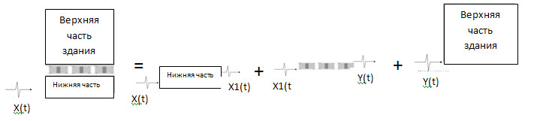
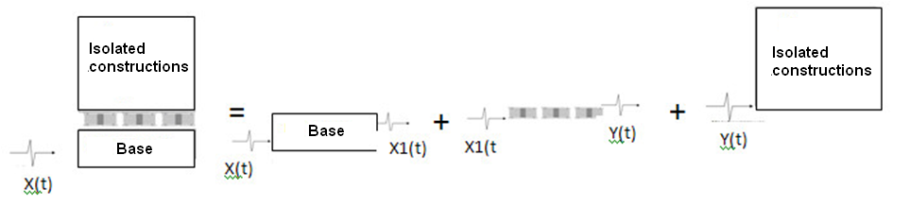
Специалистами Центра Исследования Сейсмостойкого Строительства ЦНИИСК им. Кучеренко был предложен метод расчета зданий с резинометаллическими опорами на действие сейсмических нагрузок, с использованием модифицированных спектров ускорений.
Для учета нелинейного характера работы системы сейсмоизоляции, при определении расчетных значений узловых сейсмических нагрузок используется специально полученный график спектра ускорений. Построение графика спектра ускорений осуществляется в программном «фильтре», написанном на языке Fortran, на основе анализа региональных особенностей, конструктивных решений и грунтовых условий непосредственно на площадке строительства. При расчете сейсмических нагрузок спектр ускорений задается в расчетный комплекс вместо графика коэффициентов динамичности.

Slide 3
Характеристики резинометаллических сейсмоопор.
Типы сейссмоопор | W Проектная несущая способность при напряжении 15 МПа, кН | d Проектные перемещения, мм | Qd Горизонтальная сила в точке начала пластических деформаций, кН | Ku Начальная горизонтальная жесткость, кН/мм | Kd Касательная горизонтальная жесткость в пластической стадии, кН/мм | Keq Секущая жесткость при 100% проектном перемещении, кН/мм
GZY300V5A | 1000 | 58 | 24 | 6.01 | 0.755 | 1.11
GZY350V5A | 1400 | 68 | 24 | 6.775 | 0.845 | 1.135
GZY400V5A | 1800 | 69 | 42.75 | 9.03 | 1.13 | 1.665
GZY500V5A | 2800 | 93 | 66.75 | 10.455 | 1.31 | 1.925
GZY600V5A | 4000 | 124 | 96.1 | 11.27 | 1.41 | 2.075
GZY700V5A | 5600 | 140 | 96.1 | 13.165 | 1.645 | 2.2
GZY800V5A | 7300 | 152 | 96.1 | 15.535 | 1.945 | 2.42
GZY900V5A | 9300 | 153 | 112.8 | 19.44 | 2.43 | 2.975
GZY1000V5A | 11500 | 160 | 130.85 | 22.87 | 2.855 | 3.455

Slide 4
Физико – механические характеристики опор
Типы сейсмоопор | Кu-период сейсмоопоры в упругой стадии, сек | Кd- период сейсмоопоры в пластической стадии, сек | d – перемещения в точке начала пластических деформаций, см | CD- коэффициент демпфирования
GZY300V5A | 0.81 | 2.2867 | 0.399 | 0.1 (или 10%)
GZY350V5A | 0.9 | 2.557 | 0.354
GZY400V5A | 0.887 | 2.508 | 0.473
GZY500V5A | 1.028 | 2.905 | 0.638
GZY600V5A | 1.184 | 3.347 | 0.853
GZY700V5A | 1.3 | 3.666 | 0.730
GZY800V5A | 1.362 | 3.85 | 0.620
GZY900V5A | 1.374 | 3.887 | 0.580
GZY1000V5A | 1.409 | 3.988 | 0.572

Slide 5
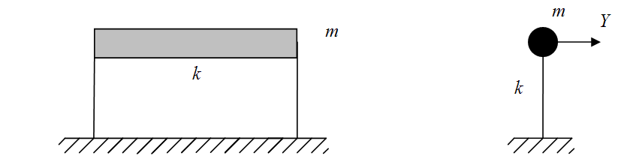
Модификация динамического воздействия.
- жесткость опоры
- затухание, CD – коэффициент затухания.
Собственные периоды колебания системы.
W – вес здания;
Ku – начальная горизонтальная жесткость;
Kd – горизонтальная жесткость в пластической стадии
-максимальное значение ускорений до начала пластических деформаций в опоре.
- круговая частота
- ускорение в уровне верха сейсмоопоры.

Slide 6
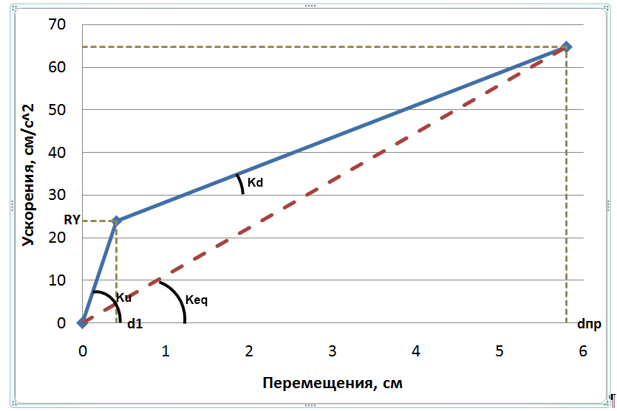
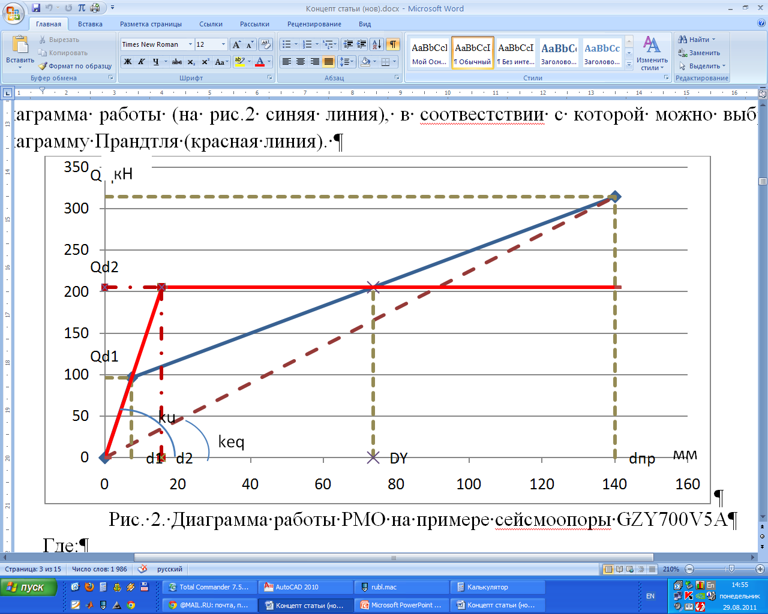
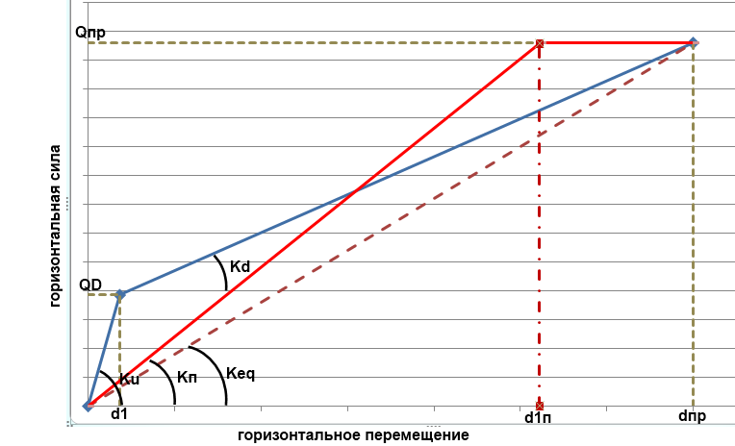
Диаграммы деформирования используемые в программе «фильтре».

Slide 7
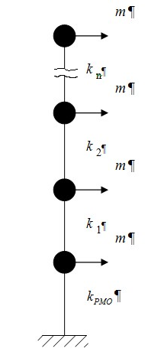
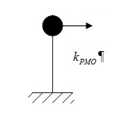
Принципы моделирования.
Одномассовая модель.
Многомассовая модель.
В многомассовой системе – для надопорных конструкций принята упругая модель работы, а жесткость нижнего этажа также описывается диаграммой работы РМО.
Жесткость надопорных конструкций была подобрана таким образом, чтобы периоды собственных колебаний двухмассовой и пятимассовой систем были равны.
При расчете одномассовой модели жесткость системы описывается диаграммой работы РМО.

Slide 8
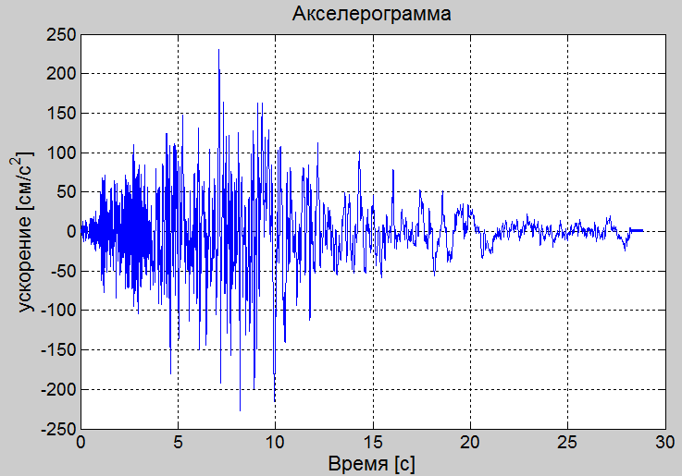
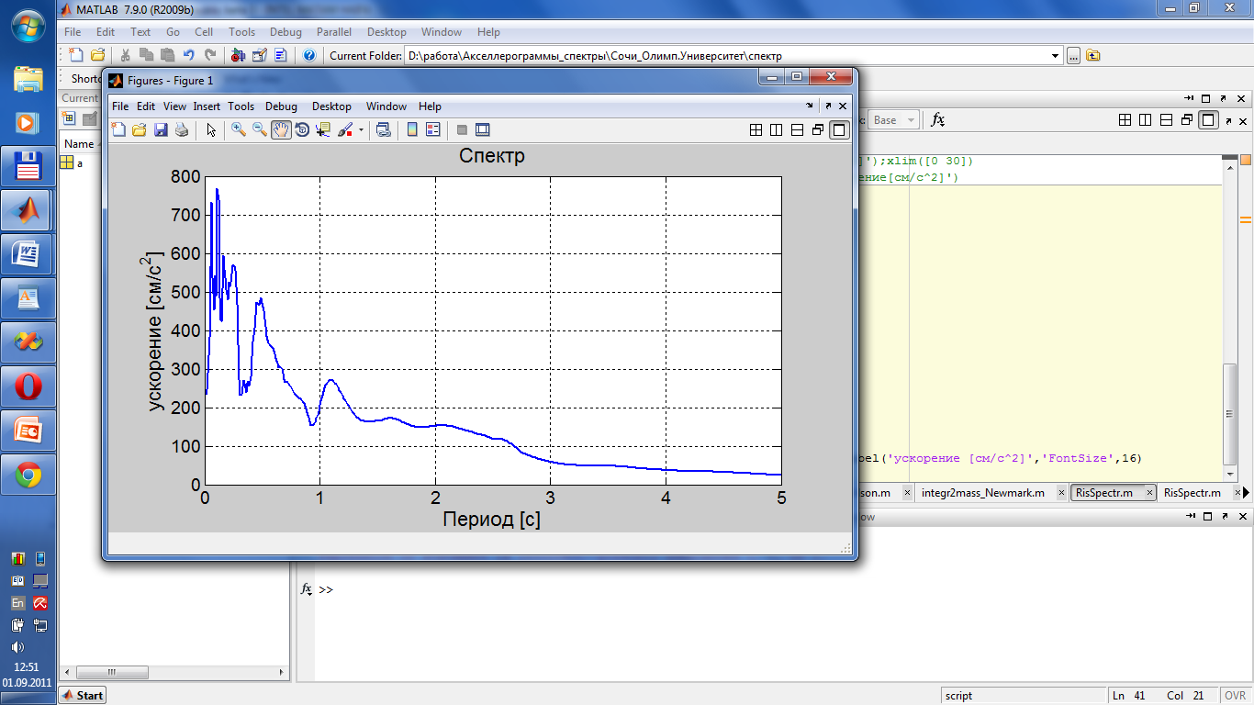
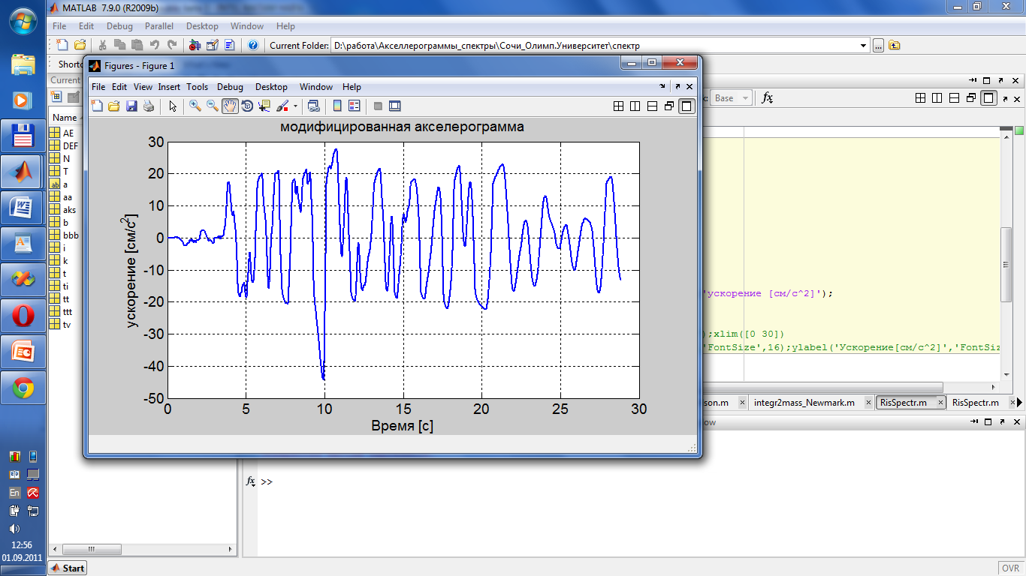
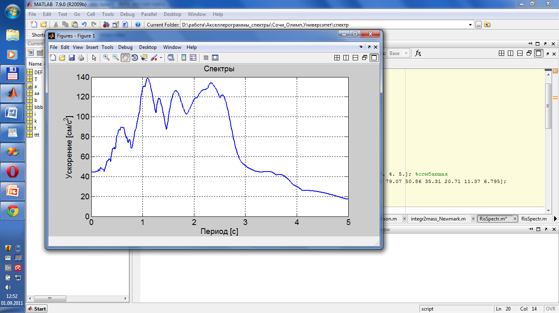

Slide 9
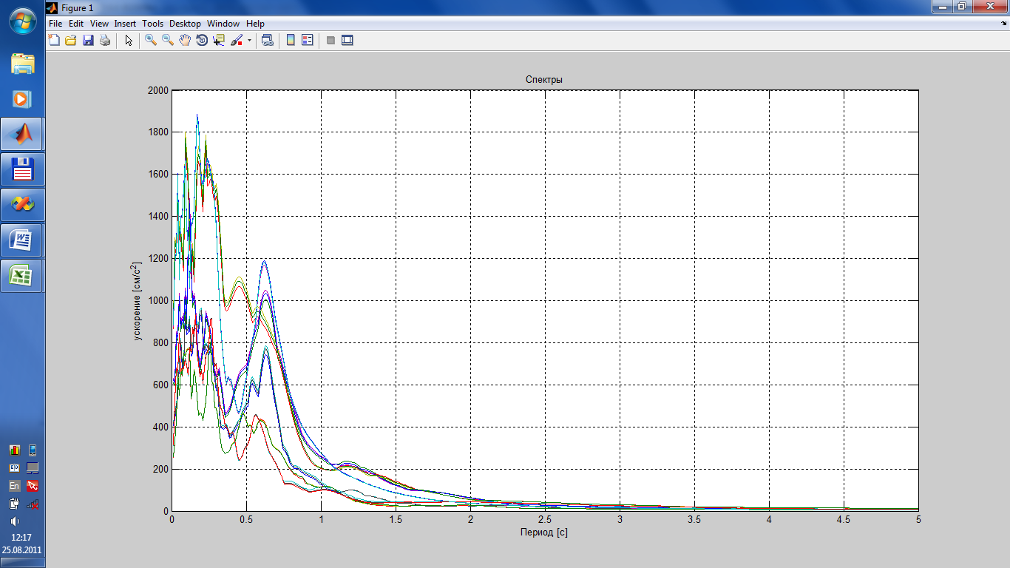
Спектры ускорений исходных акселерограмм

Slide 10
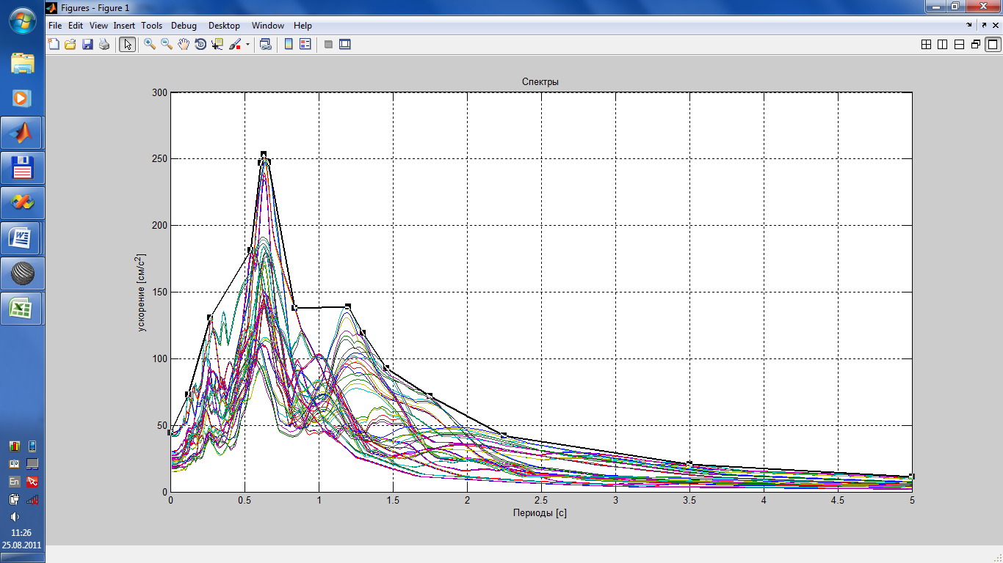
Расчетный спектр ускорений

Slide 11
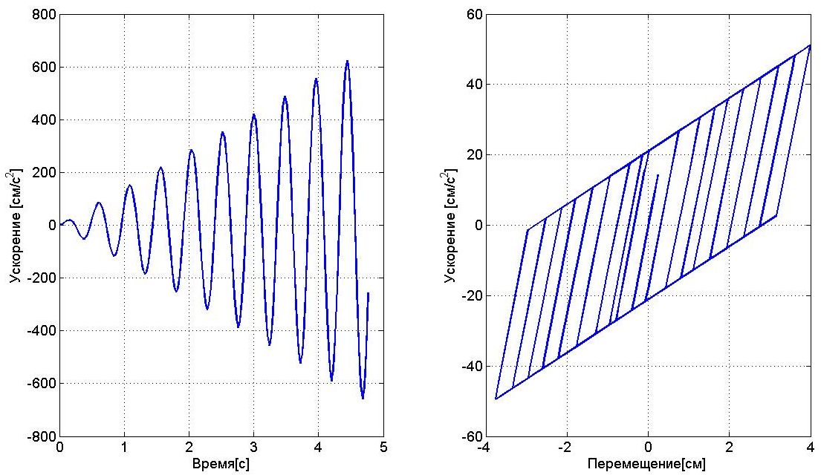
Зависимость Нагрузка-Перемещение для резинометаллической опоры ф1000 при напряжении
10 МПа при циклической нагрузке 50%-250% от проектной.
А) Экспериментальная диаграмма
б) Диаграмма, полученная расчетным путем
Ф1000 - резинометаллическая опора производства Китай, испытания проходили в Японии.

Slide 12
Исходные воздействия.
Землетрясение, дата | Направление | Магнитуда, эпицентр | Длитель-ность, сек | Максимальное ускорение, см/с2 | Шаг записи, с
Бухарест (Румыния) 04.03.1977 | Buch00 | 7.2 | 13 | 217.5 | 0.02
 | Buch90 | 25 км |  | 177.5
Газли (Узбекистан) 17.05.1976 | Gazl00 | 7.2 | 13 | 500 | 0.02
 | Gazl90 | 40 км |  | 600
Эль Центро (США) 18.05.1940 | Elcn00 | 6.7 | 13 | 341.7 | 0.02
 | Elcn90 | 50 км |  | 210.1
Акита (Япония) 16.06.1964 | Akit00 | 7.7 | 13 | 80 | 0.02
 | Akit90 | 190 км |  | 90
Нортридж (США) 17.01.1994 | NOR_S00E |  | 38 | 713.1 | 0.02
 | NOR_S90W |  |  | 503.4
Япония 11.03.2011 IBR016 | IBR0161103111446EW | 9 | 200 | 516.8 | 0.01
 | IBR0161103111446NS | 338 км | 200 | 469.7 | 0.01

Slide 13
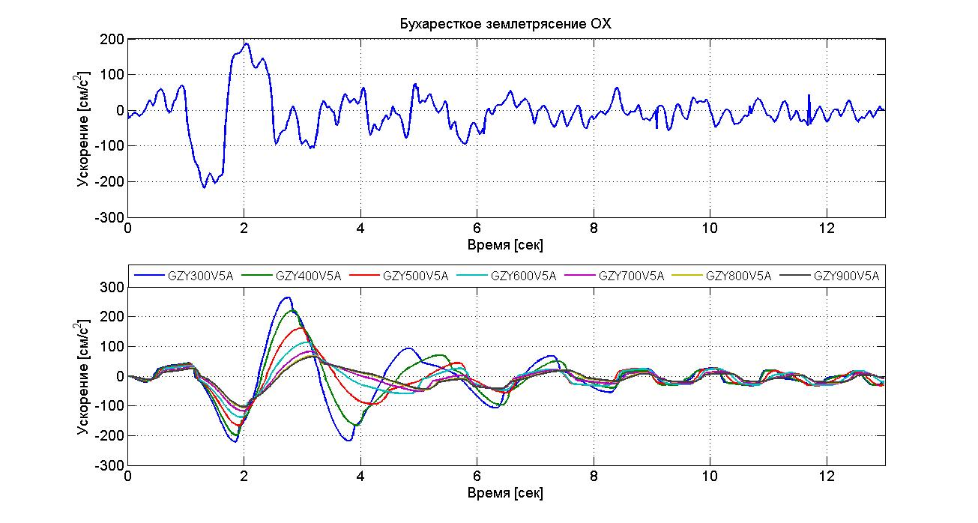
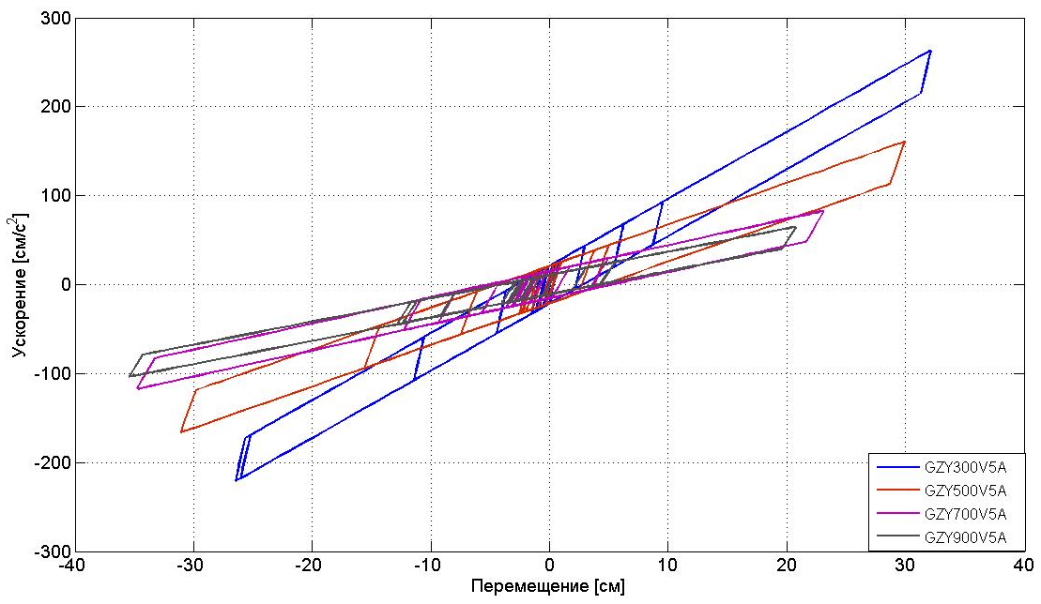
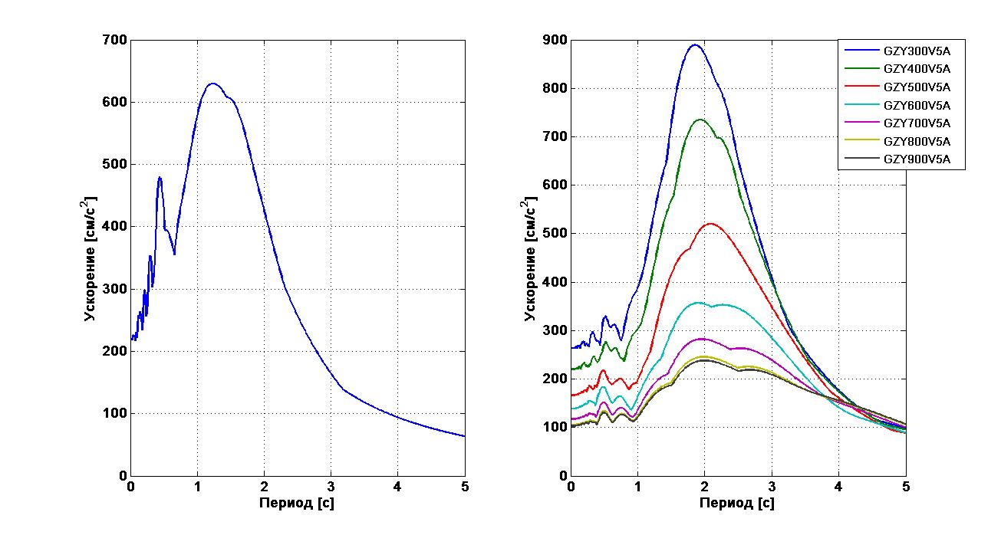
Исходная акселерограмма (вверху) и модифицированные
сигналы (внизу) для разных типоразмеров РМО.
Одномассовая система. Землетрясение Бухарест OX.
Диаграммы зависимости «Ускорение- Перемещение»
Одномассовая система. Землетрясение Бухарест OX.
Спектр реакции исходной акселерограммы (слева) и спектры реакции модифицированных сигналов
(справа) для разных типоразмеров РМО. Землетрясение Бухарест OX. Одномассовая система.

Slide 14
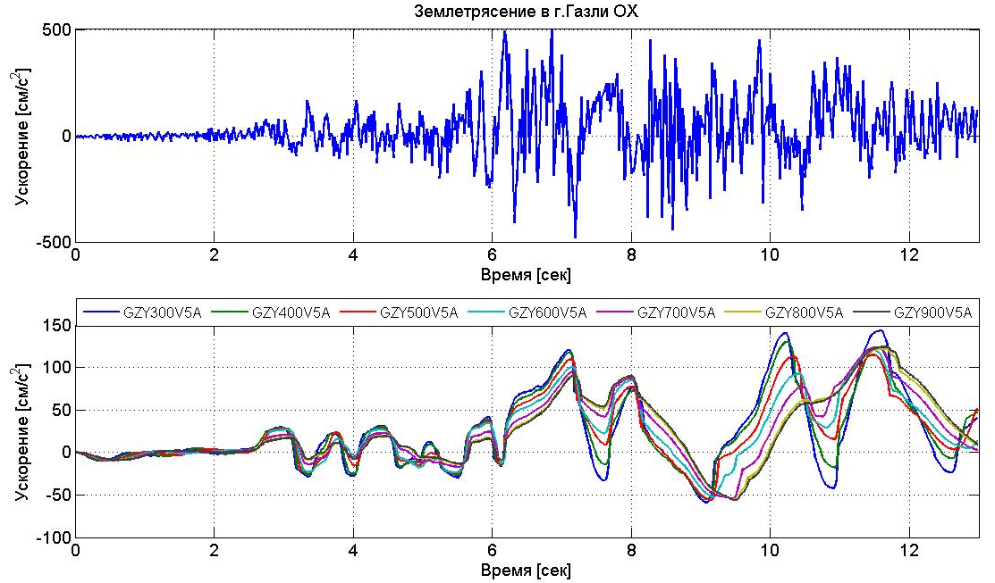
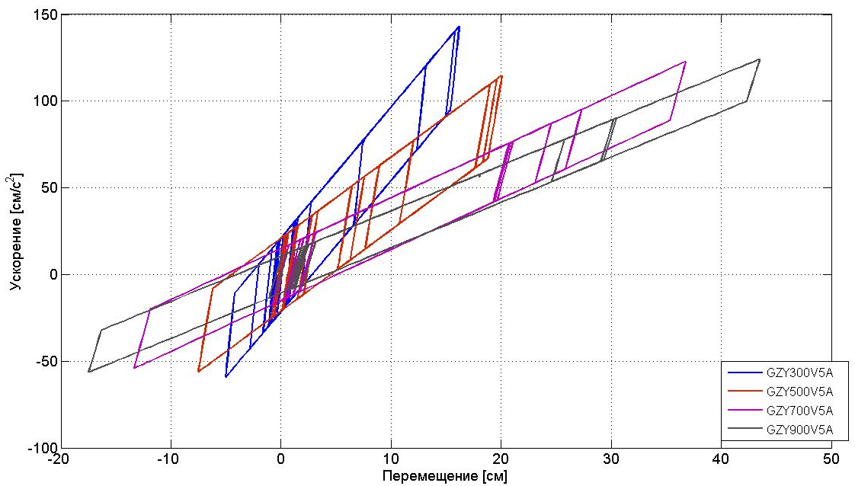
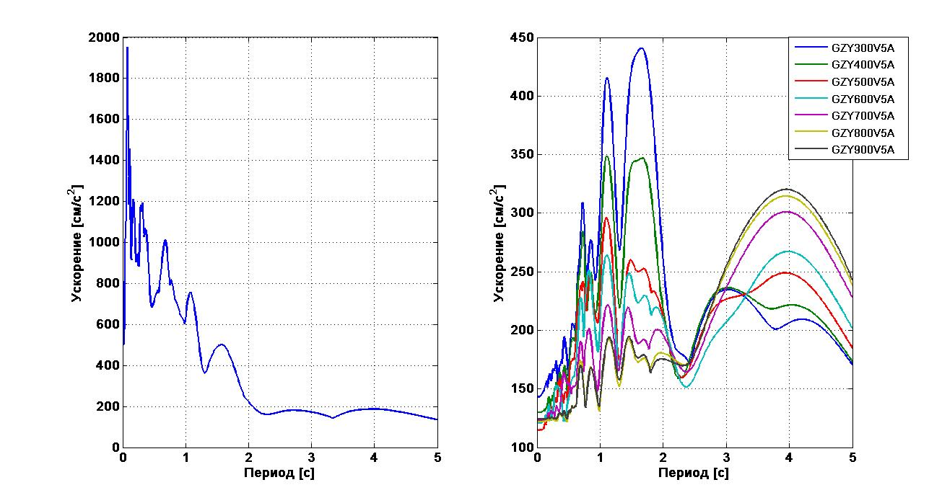
Диаграммы зависимости «Ускорение- Перемещение» в верхней части сейсмоопоры для разных типоразмеров РМО. Землетрясение в г.Газли OX.
Исходная акселерограмма (вверху) и модифицированные сигналы (внизу) для разных типоразмеров РМО. Землетрясение в г.Газли OX.
Спектр реакции исходной акселерограммы (слева) и спектры реакции модифицированных сигналов (справа). Землетрясение в г.Газли OX.

Slide 15
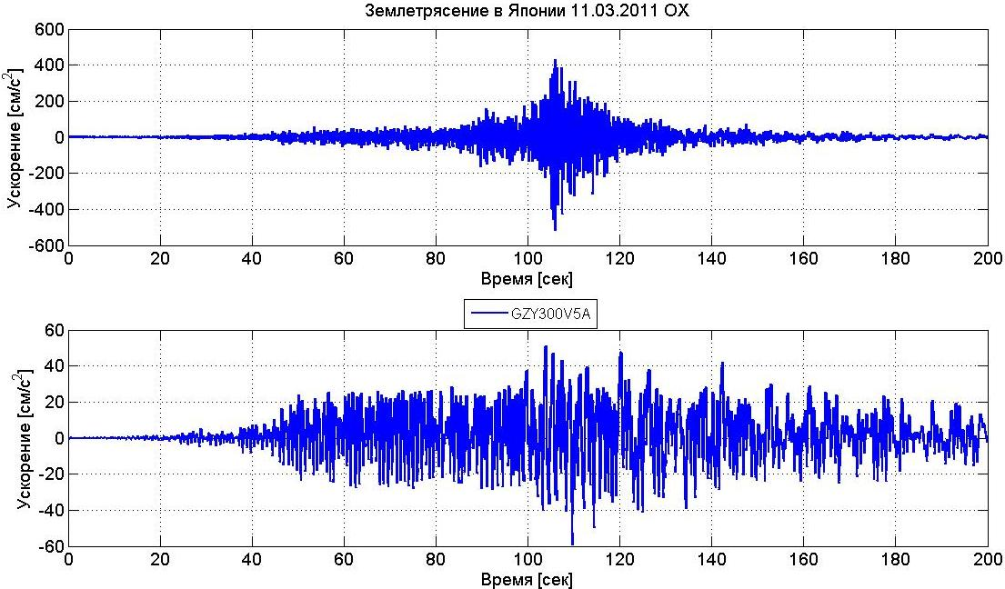
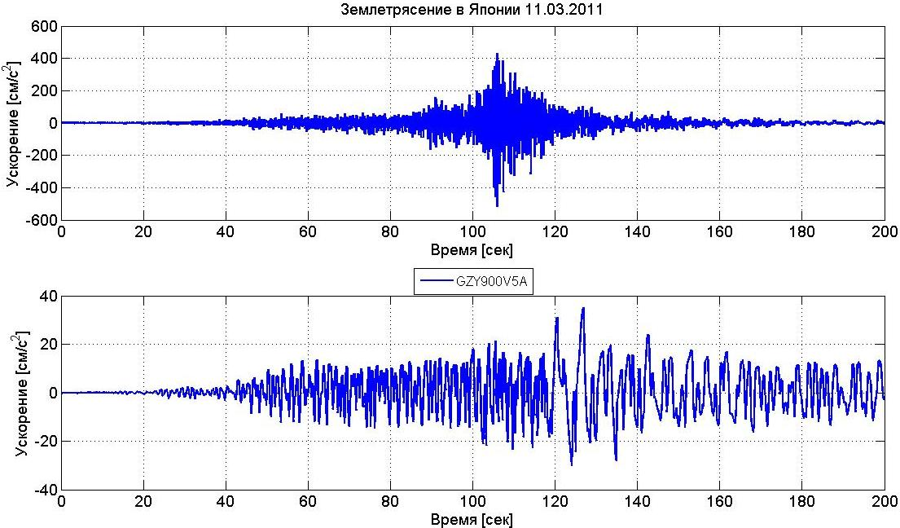
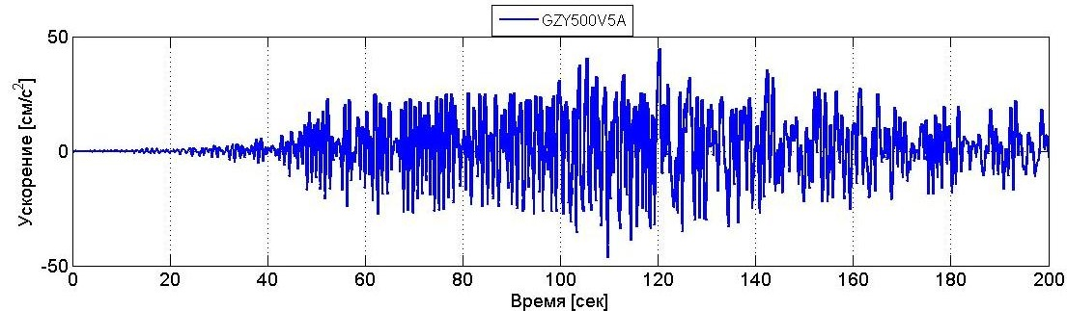
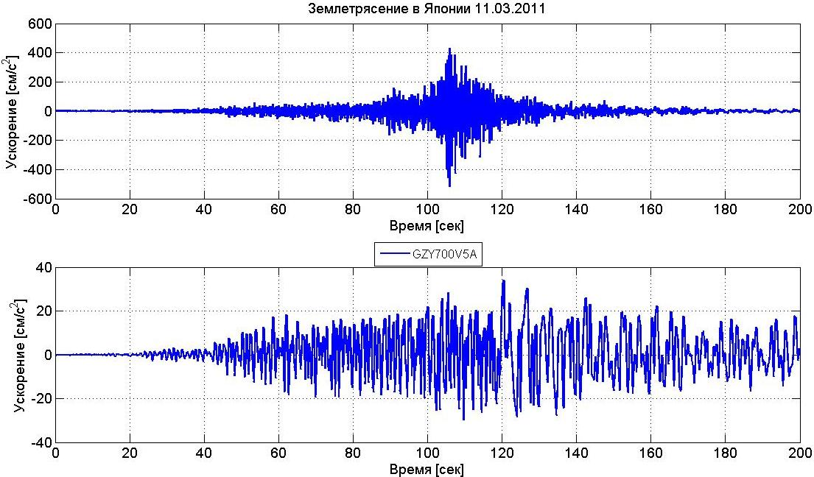
Исходная акселерограмма (вверху) и модифицированные сигналы (внизу) для разных типоразмеров РМО.
Одномассовая система. Землетрясение в Японии 11.03.2011 OX.

Slide 16
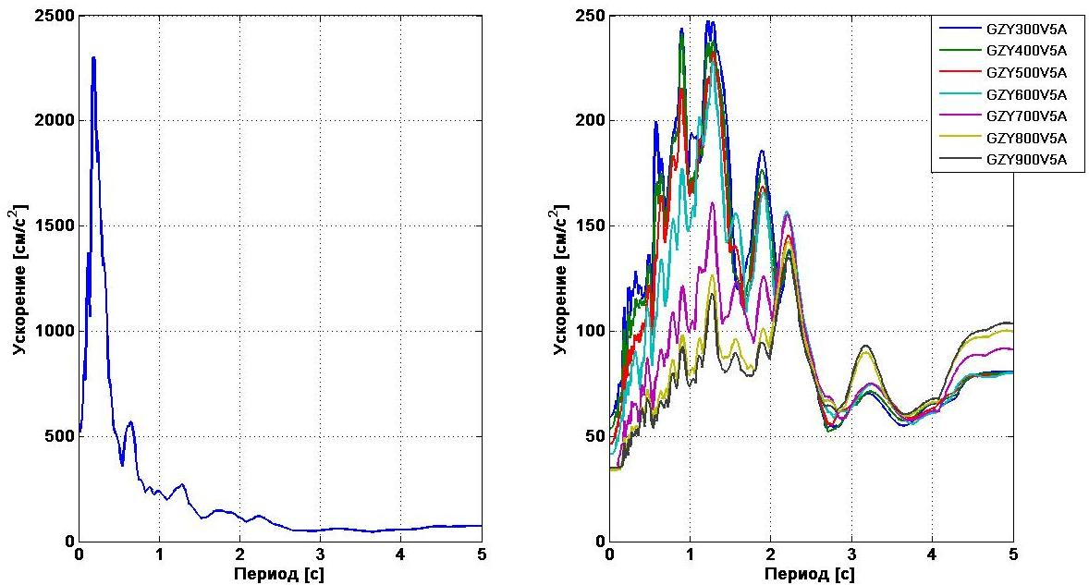
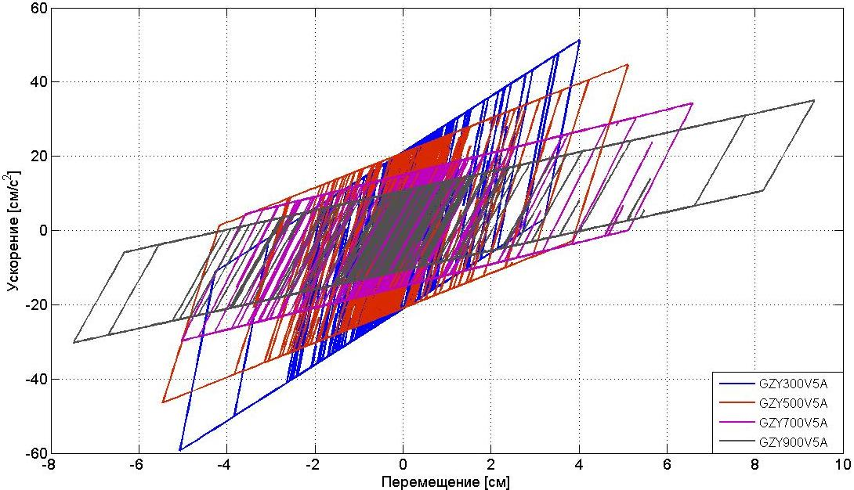
Спектр реакции исходной акселерограммы (слева) и спектры реакции модифицированных сигналов (справа)
для разных типоразмеров РМО. Землетрясение в Японии 11.03.2011 OX. Одномассовая система.
Диаграммы зависимости «Ускорение- Перемещение» для разных типоразмеров РМО.
Одномассовая система. Землетрясение в Японии 11.03.2011 OX.

Slide 17
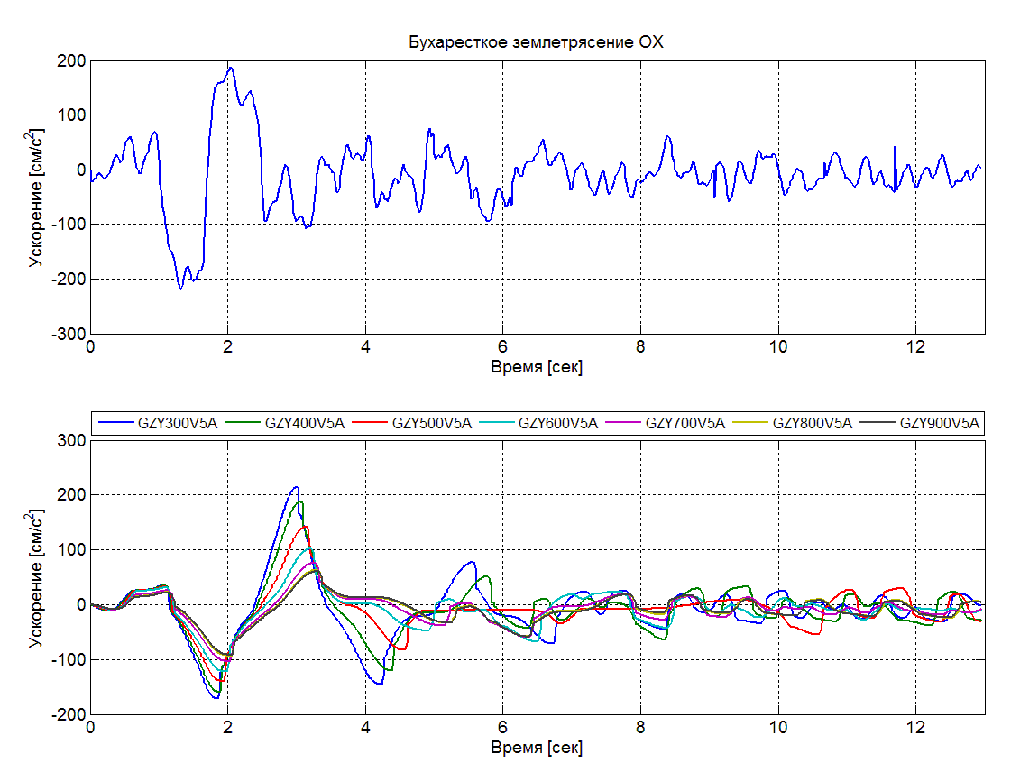
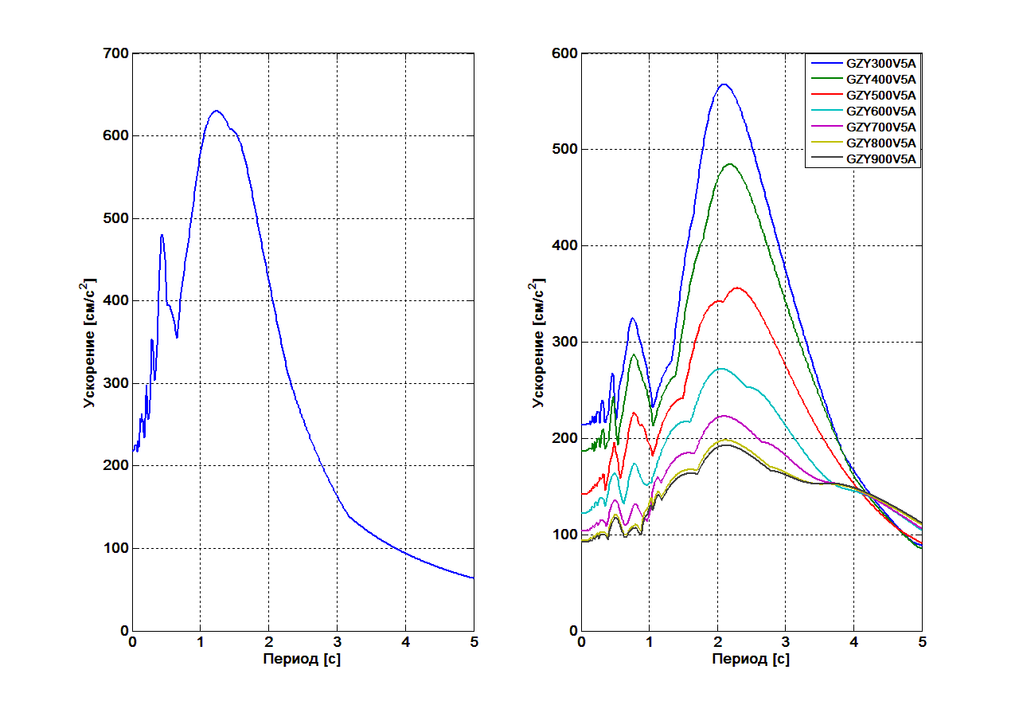
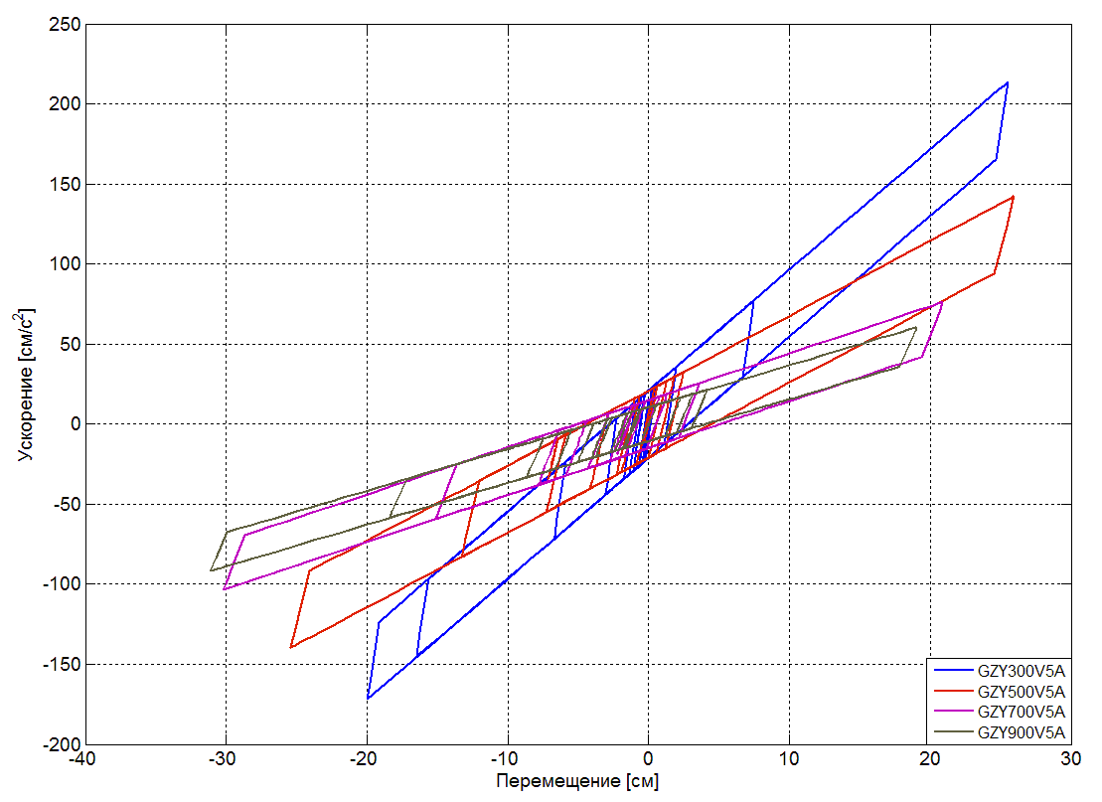
Спектр реакции исходной акселерограммы (слева) и спектры реакции модифицированных сигналов (справа) для разных типоразмеров РМО. Землетрясение в г.Бухарест OX. Двухмассовая система
Исходная акселерограмма (вверху) и модифицированные сигналы (внизу) для разных типоразмеров РМО.
Двухмассовая система. Землетрясение в г.Бухарест OX.
Диаграммы зависимости «Ускорение- Перемещение» в верхней части сейсмоопоры для разных типоразмеров РМО. Землетрясение в г.Бухарест OX. Двухмассовая система

Slide 18
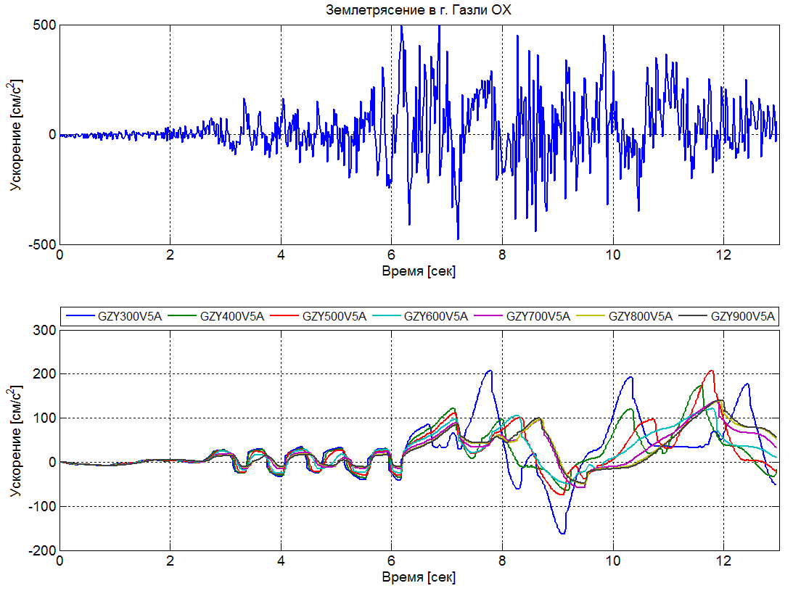
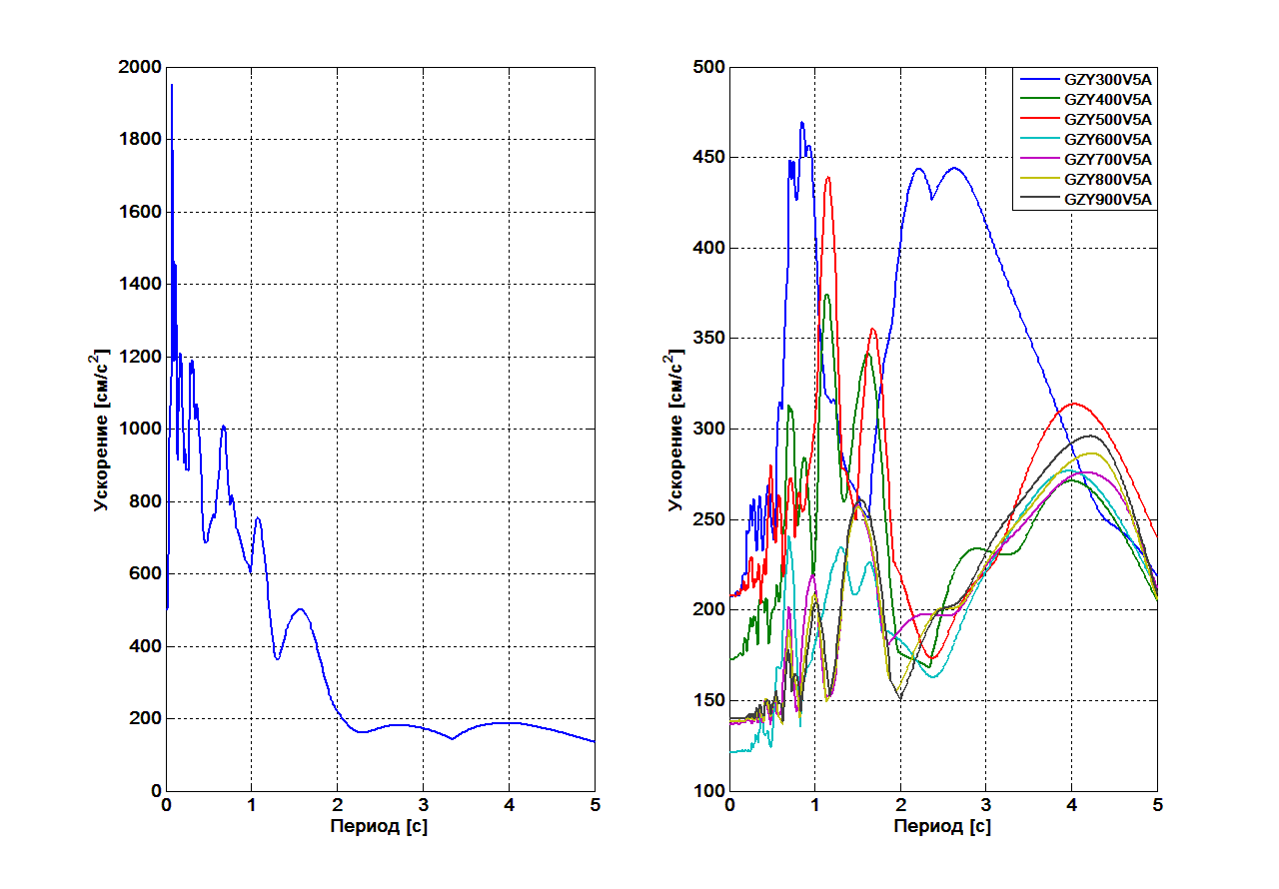
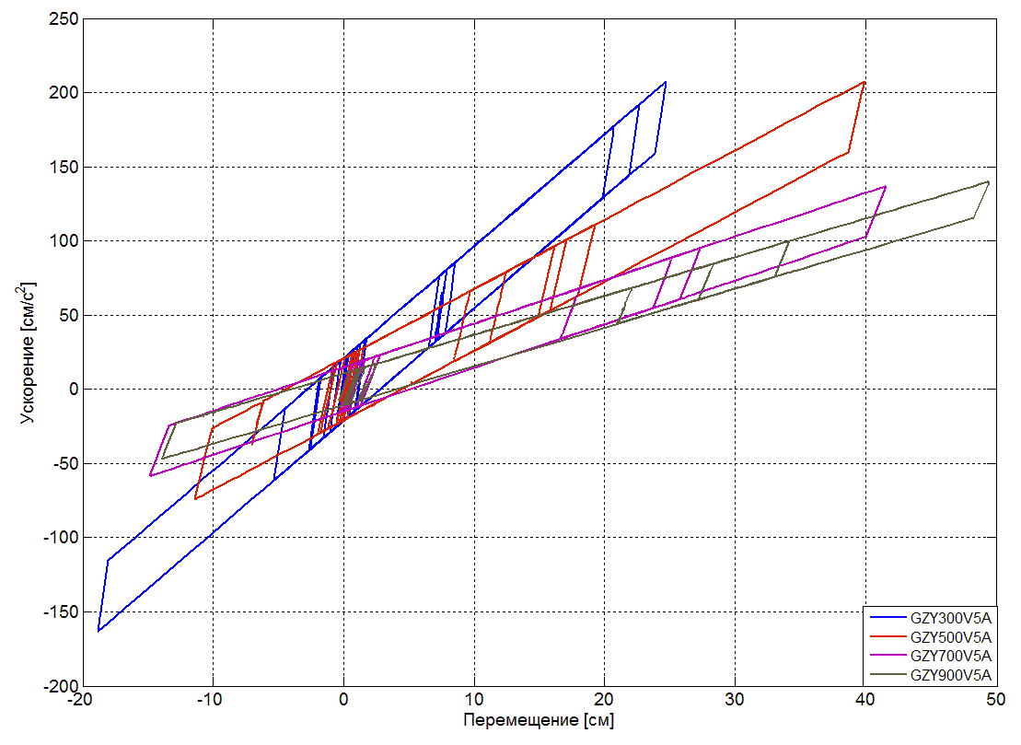
Спектр реакции исходной акселерограммы (слева) и спектры реакции модифицированных сигналов (справа) для разных типоразмеров РМО. Землетрясение в г.Газли. Двухмассовая система
Исходная акселерограмма (вверху) и модифицированные сигналы (внизу) для разных типоразмеров РМО. Двухмассовая система. Землетрясение в г.Газли.
Диаграммы зависимости «Ускорение- Перемещение» в верхней части сейсмоопоры для разных типоразмеров РМО. Двухмассовая система. Землетрясение в г.Газли.

Slide 19
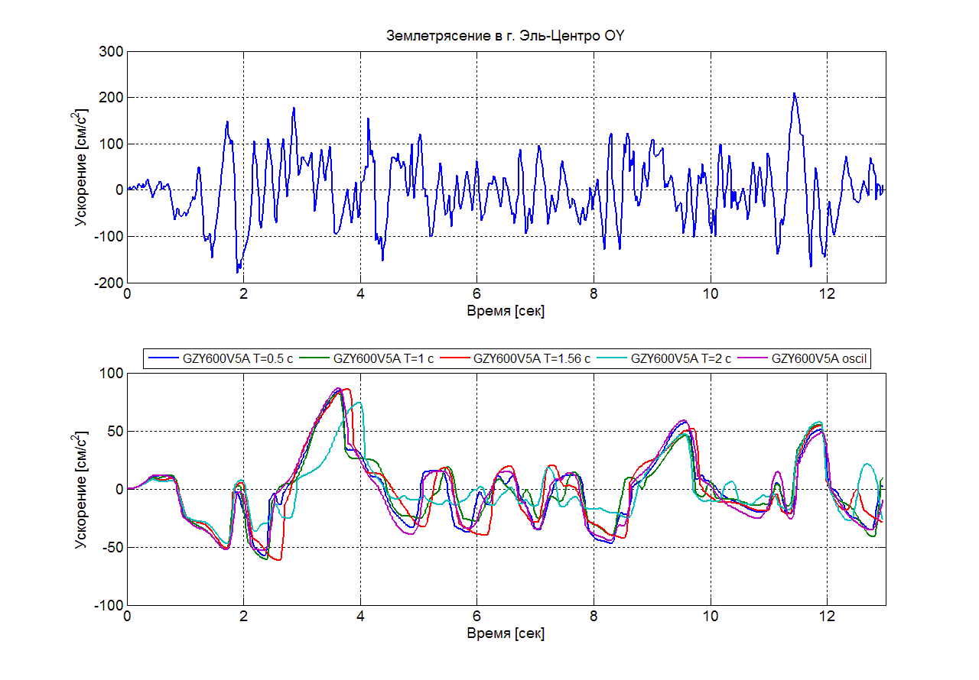
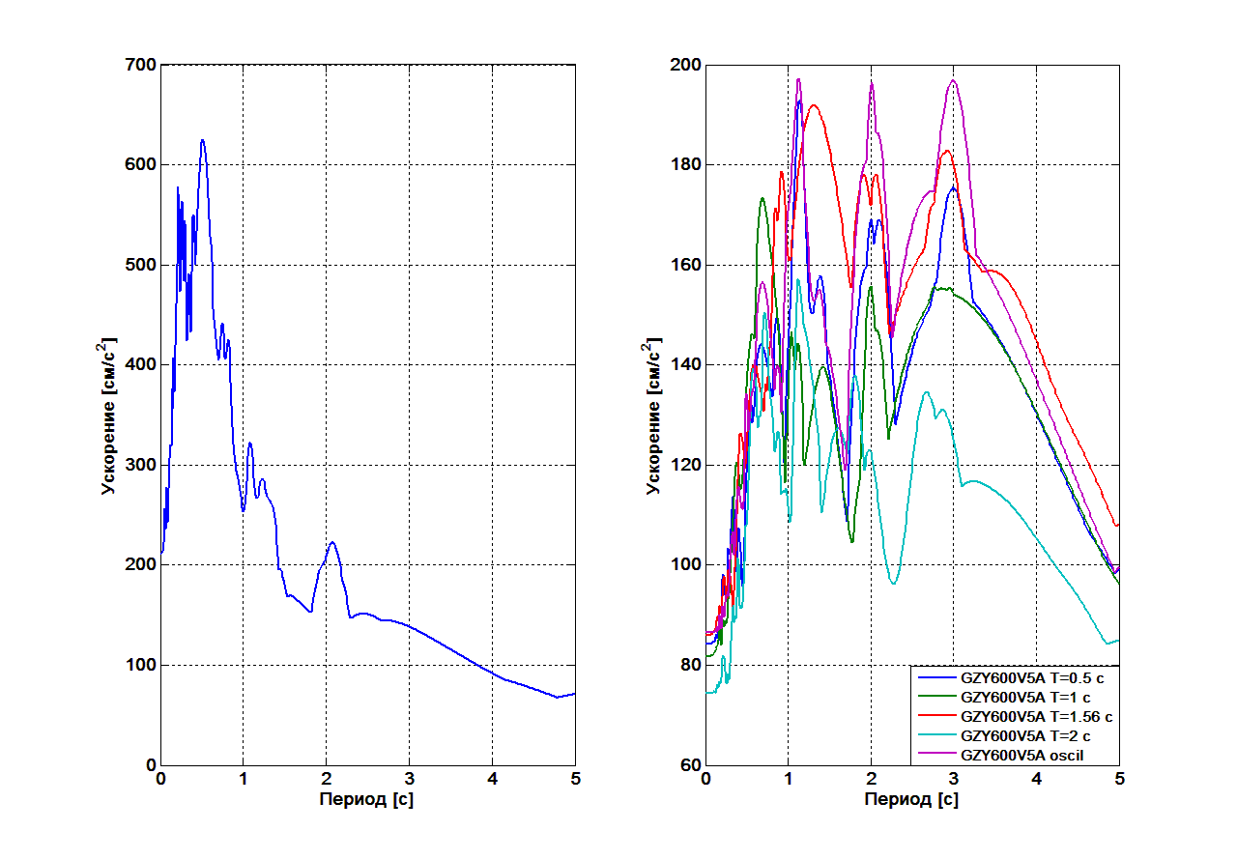
Исходная акселерограмма (вверху) и модифицированные сигналы (внизу) для разных характеристик верхней части системы. Землетрясение в г.Эль-Центро OY.
Спектр реакции исходной акселерограммы (слева) и спектры реакции модифицированных сигналов (справа) для разных характеристик верхней части системы. Землетрясение в г.Эль-Центро OY.

Slide 20
Исходная акселерограмма и модифицированные сигналы для разных типоразмеров РМО. Одно- и двухмассовая система. Землетрясение в г.Бухарест.
Спектр реакции исходной акселерограммы и модифицированных сигналов для разных типоразмеров РМО.
Одно- и двухмассовая система. Землетрясение в г.Бухарест.

Slide 21
Выводы и анализ результатов:
При использовании РМО любого типоразмера происходит сглаживание сигнала, фильтруются высокочастотные колебания. Для низкочастотных землетрясениях при использование РМО с собственными частотами колебаний, близкими к частотам воздействия, происходит усиление сигнала. Наблюдается увеличение максимальных ускорений сигнала и максимального значения спектра реакции (максимальный пик реализуется на более низкой частоте – происходит сдвиг вправо). Это можно наблюдать для Бухаресткого землетрясения при использовании РМО небольших размеров (GZY300V5A).
Пиковые значения спектра реакции для высокочастотного землетрясения уменьшаются в разы. Так, для землетрясения в г.Газли (направление OX) максимальное значение реакции уменьшилось в 4.43 раза (опора GZY300V5A), но если сравнивать значения на соответствующих периодах, то значения могут отличаться более, чем в 10 раз. Стоит отметить, что максимальные ускорения для данного землетрясения после модификации через «фильтр» уменьшились в 3,5 раза. Для РМО более высокой размерности изменения еще больше.
С увеличением размера РМО снижаются пиковые ускорения, но, в большинстве случаев, увеличиваются максимальные перемещения верха сейсмоопоры. Данное явление хорошо прослеживается на диаграммах «ускорение-перемещение» (уменьшается относительная жесткость элемента).
РМО больших размеров менее чувствительны к частотному составу исходного землетрясения, так для низкочастотного землетрясения в г. Бухарест или высокочастотного землетрясения в г.Газли происходит значительное уменьшение спектра реакции по сравнению с РМО малой размерности (для низкочастотных землетрясений может быть даже увеличение пика).

Slide 22
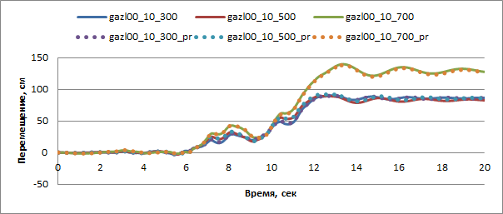
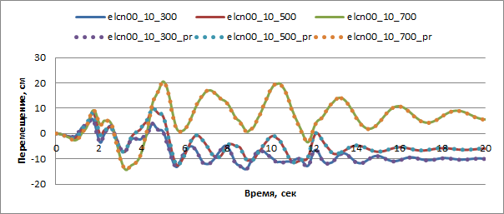
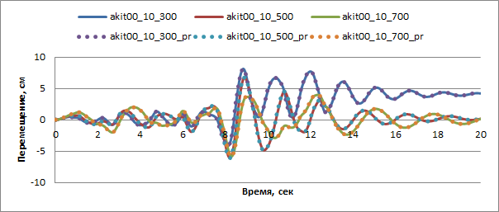
Верификация метода.
Одномассовая модель.

Slide 23
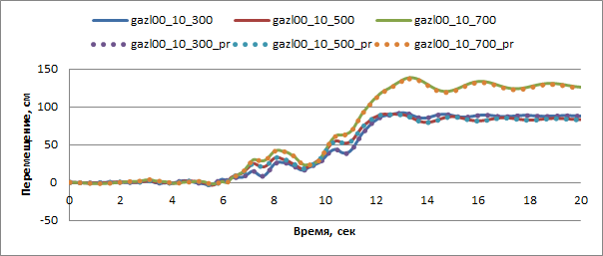

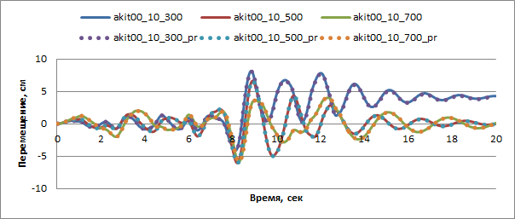
Двухмассовая модель.

Slide 24
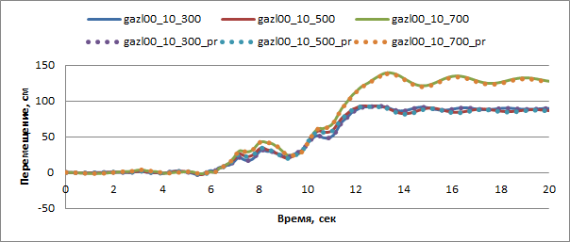
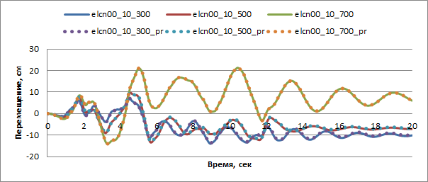
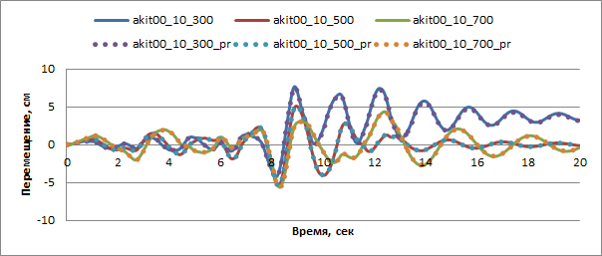
Пятимассовая модель.

Slide 25
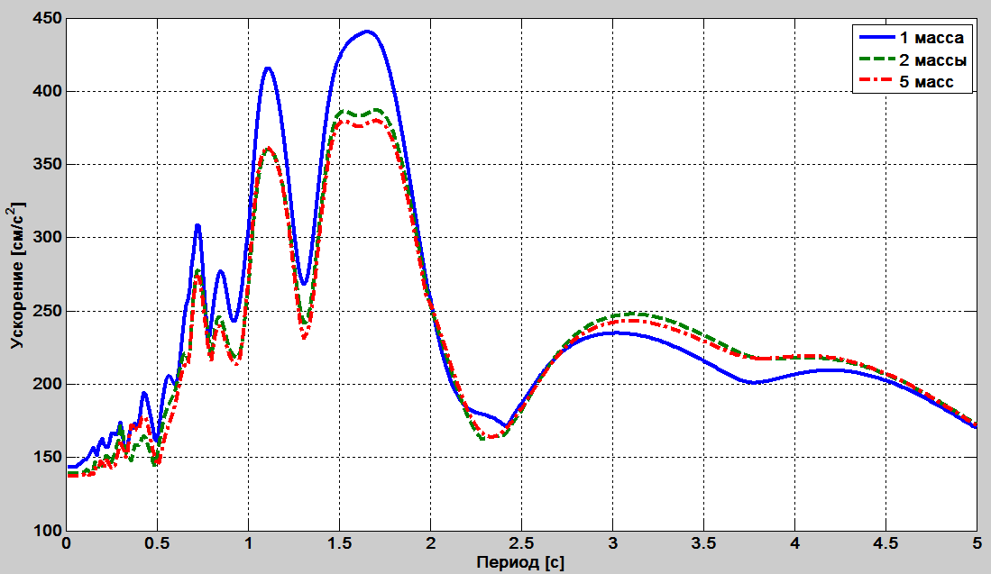
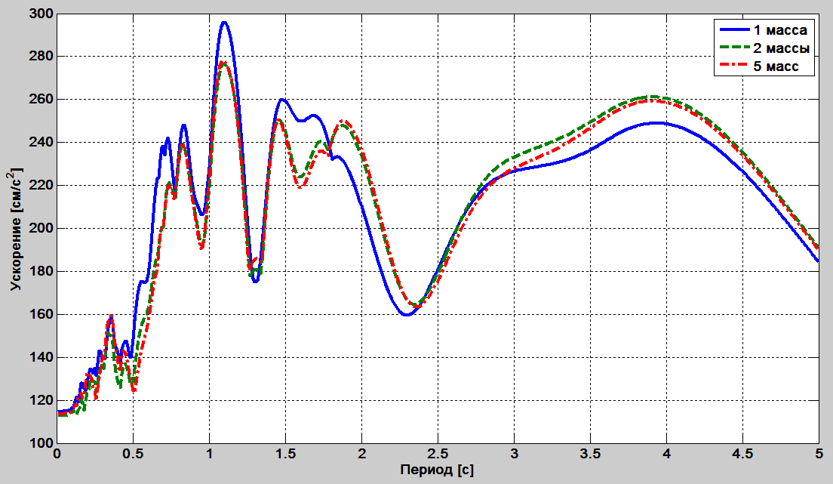
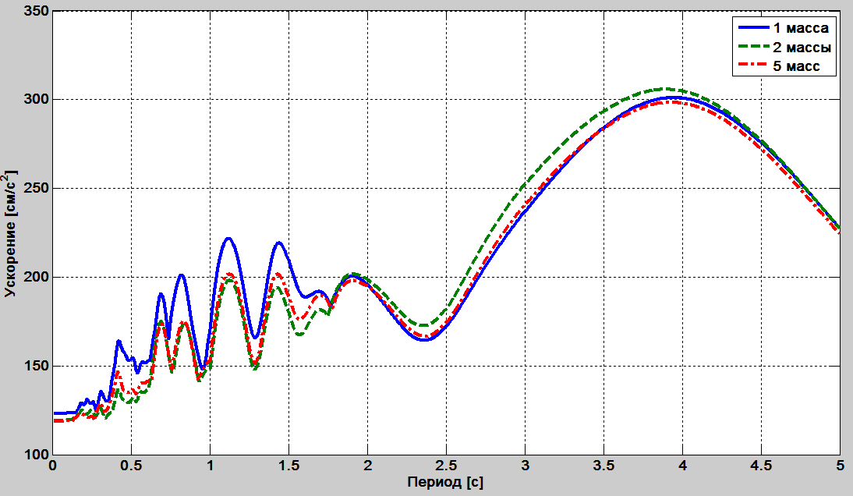
Результаты расчета.
Землетрясение в г. Газли

Slide 26
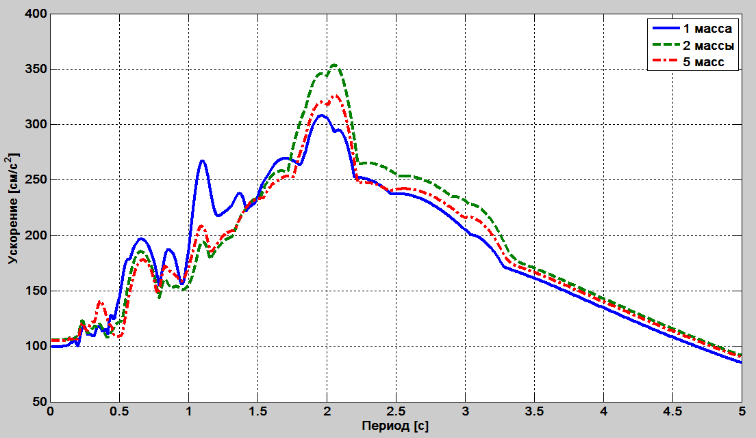
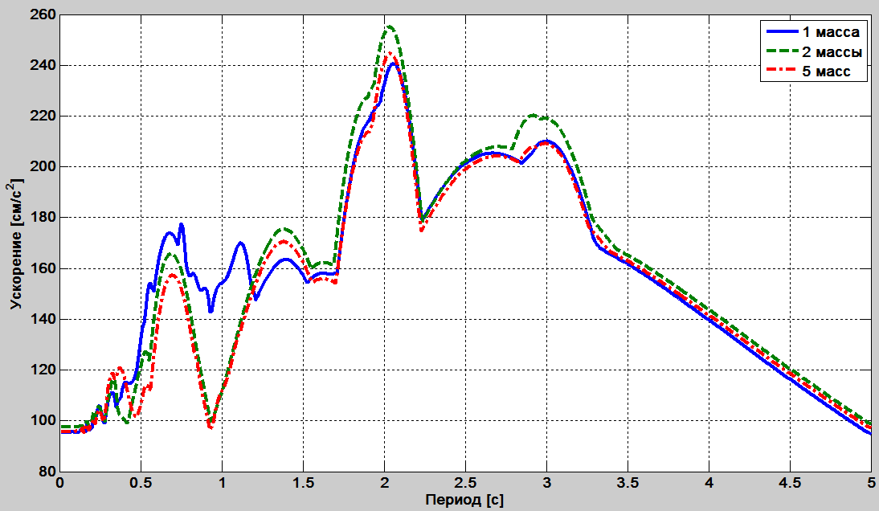
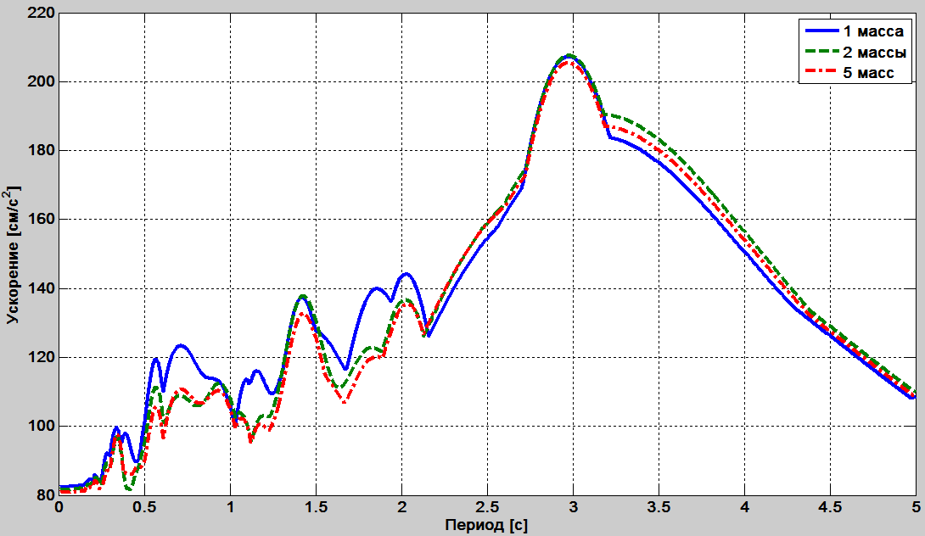
Землетрясение в г. Эл Центро

Slide 27
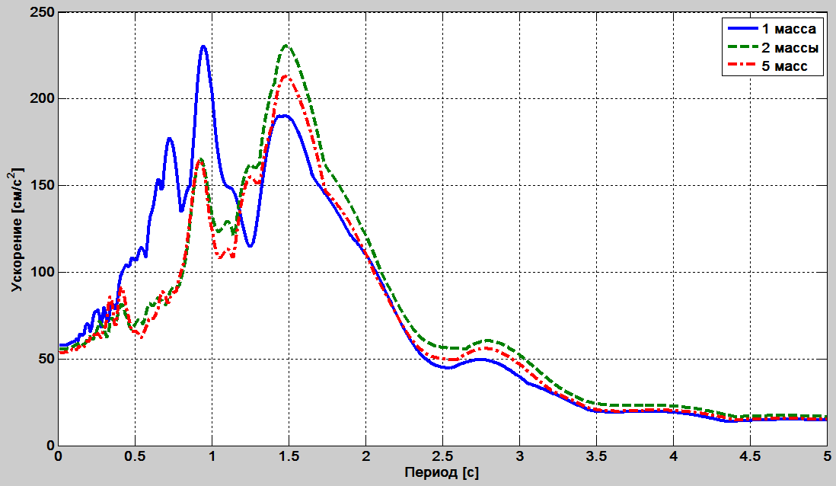


Землетрясение в г. Акита

Slide 28
1) В высокочастотной области (область частот выше 0.5-1 Гц) значения спектров реакций, полученных для многомассовых систем, не превосходят значения спектров реакции, полученных для одномассового осциллятора. В низкочастотной области, напротив, значения спектров реакции, полученных для многомассовых систем, могут иметь более высокие значения.
2) Расхождение результатов, полученных для 2-х и 5-и массовой систем, незначительно. Спектры реакции для многомассовых систем хорошо коррелируются между собой. В случае, когда требуется уточнение результатов с учетом периода колебаний надопорной конструкции, рекомендуется использование модели конструкции в виде 2-х массовой системы (учет жесткости РМО и надопорной конструкции). Данная модель обеспечивает необходимую практическую точность результатов, нет необходимости учитывать большее количество масс (для данной постановки задачи).
3) Поскольку сейсмоизоляция в виде РМО используется для гашения высокочастотных воздействий, то можно сказать, что расчеты с использованием спектров реакций, полученных по одномассовой системе, будут выполнены с некоторым запасом прочности конструкций. Данный тип расчета особенно актуален, когда надопорная конструкция достаточно жесткая, и ее период колебаний составляет менее 0.5 сек .

Slide 29
СПАСИБО ЗА ВНИМАНИЕ!

